Slide 1
Université de A. Mira Bejaia
Faculté de technologie
Département de Génie des Procédés
Thème
Impacts socio-économiques de recyclage de déchets plastiques et de déchets papiers de la Willaya de Béjaïa
Présenté par: Kerrouche Djamila
Laboratoire des Matériaux Organiques
Laboratoire Economie de développement

Slide 2
Plan du travail
Introduction
Enquête sur la quantité de Déchets Plastique dans la Willaya de Béjaia
Recyclage de déchets plastiques et papier
Conclusion

Slide 3
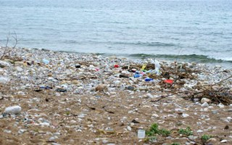
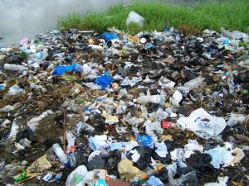
Les polymères de synthèse trouvent actuellement des applications de plus en plus nombreuses dans des domaines très divers de la vie quotidienne, l’agriculture, l’emballage …générant des problèmes de gestion et de traitement des déchets. Le recyclage des déchets de plastiques et des déchets de papier est connu depuis quelques décennies et a trouvé de nombreuses applications dans les pays développés.
En plus du facteur économique, l’intérêt porté à la valorisation des matières plastiques est lié à la diminution des ressources mondiales en matières premières et aux législations concernant la protection de l’environnement.

Slide 4
Enquête sur les déchets

Slide 5
Dans un premier temps, iI s’agit de mener des enquêtes au niveau de différents organismes (commune, direction de l’environnement, entreprises, …) pour cerner les différents types de déchets rejetés, en terme de quantités et de nature, dans un deuxième temps, proposer des solutions pour le traitement et/ou le recyclage de ces déchets.
Une enquête a été effectuée sur le système de gestion des déchets de matières plastiques par la commune de Béjaïa et au niveau de certaines entreprises génératrices de déchets de matières plastiques, de même que des contacts ont été pris avec la direction de l’environnement de la wilaya de Béjaïa et des entreprises de recyclage identifiées.
Les déchets proviennent essentiellement des entreprises utilisatrices des matières plastiques comme emballage (PET, PEBD, PEHD, PP, PVC, PS).

Slide 6
Tableau 1 : Quantité et nature de déchets plastiques récupérés au niveau de la décharge .
Nature plastique | PET | PEBD | PEHD | PP | PVC
Source de déchets | Bouteilles (eau, jus) | Film agricoles, emballage | Eau de javel, yaourt | Cajous, chaise, barquette de beurre | Câble électrique
Quantité de déchets (tonne/an | 1022 | 14.6 | 766.5 | 33 | 0.73
Source : Etabli par nous-mêmes.

Slide 7
Tableau 2 : Quantité déchets plastiques récupérés au niveau de la direction de l’environnement de la wilaya de Béjaia.
Nom de l’entreprise | Adresse Tel et Fax | Nature de l’activité (producteur, conditionneur, distributeur) | Catégorie de l’emballage (plastique, verre, papier, …) | Quantité d’emballage utilisées tonne/an
Ets Plastique « Zourane Mourad » | Ighzer Amokrane | Récupérateur | Plastique | 60
ETS LAALALI El Aid | Village Ireyahen Tala Hamza | Récupération et broyage du plastique | Plastique | 547,5
MULTIPLAST Ben Yahia | Oued Ghir | Recyclage de déchets plastique | plastique | 50
ETS Merabtine Kaci | Village Beni Mansour CneBoudjellil | Broyage et recyclage du plastique | plastique | 182
Source : Etabli par nous-mêmes.

Slide 8
Tableau 3 : Les quantités et nature des déchets emballages plastiques dans la wilaya de Bejaïa (année 2015).
Polymères | Quantités en tonne/an | Utilisation | Entreprises
PS PET PEHD | 4795 1115 14646 | Emballage des pots de yaourts Emballage des eaux minérales, jus, margarine Emballage des bouteilles d’huile | DANONE, SOUMMAM IFRI, ENCG, CEVITAL ENCG, CEVITAL
Source : Etabli par nous-mêmes

Slide 9
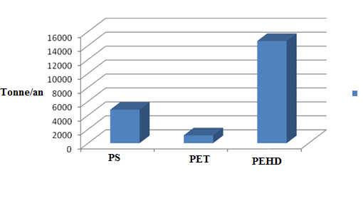
Figure 1 : Les quantités des déchets plastiques utilisés en emballage dans la wilaya de Bejaia.
Source : Etabli par nous-mêmes.

Slide 10
Dans la wilaya de Bejaia, l’enquête menée auprès des entreprises et des directions de l’environnement et de l’agriculture montre que les déchets plastiques représentent 12% de la quantité totale des déchets.

Slide 11
Le recyclage du Plastique

Slide 12
Objectif
L’objectif consiste à étudier les possibilités de traitement et de recyclage de déchets de matières plastiques et de déchets de papiers de Béjaïa.

Slide 13
Méthodes de recyclage
Recyclage
mécanique
Recyclage
chimique
Broyage avec les machines
Décomposition avec les réactions chimiques

Slide 14
Recyclage chimique
Glycolyse
Alcoolyse
Hydrolyse

Slide 15
Chaine de recyclage
Déchets PET
Collecte
Lavage
Séchage
Morceaux d= 4mm
Tamisage
Broyage

Slide 16
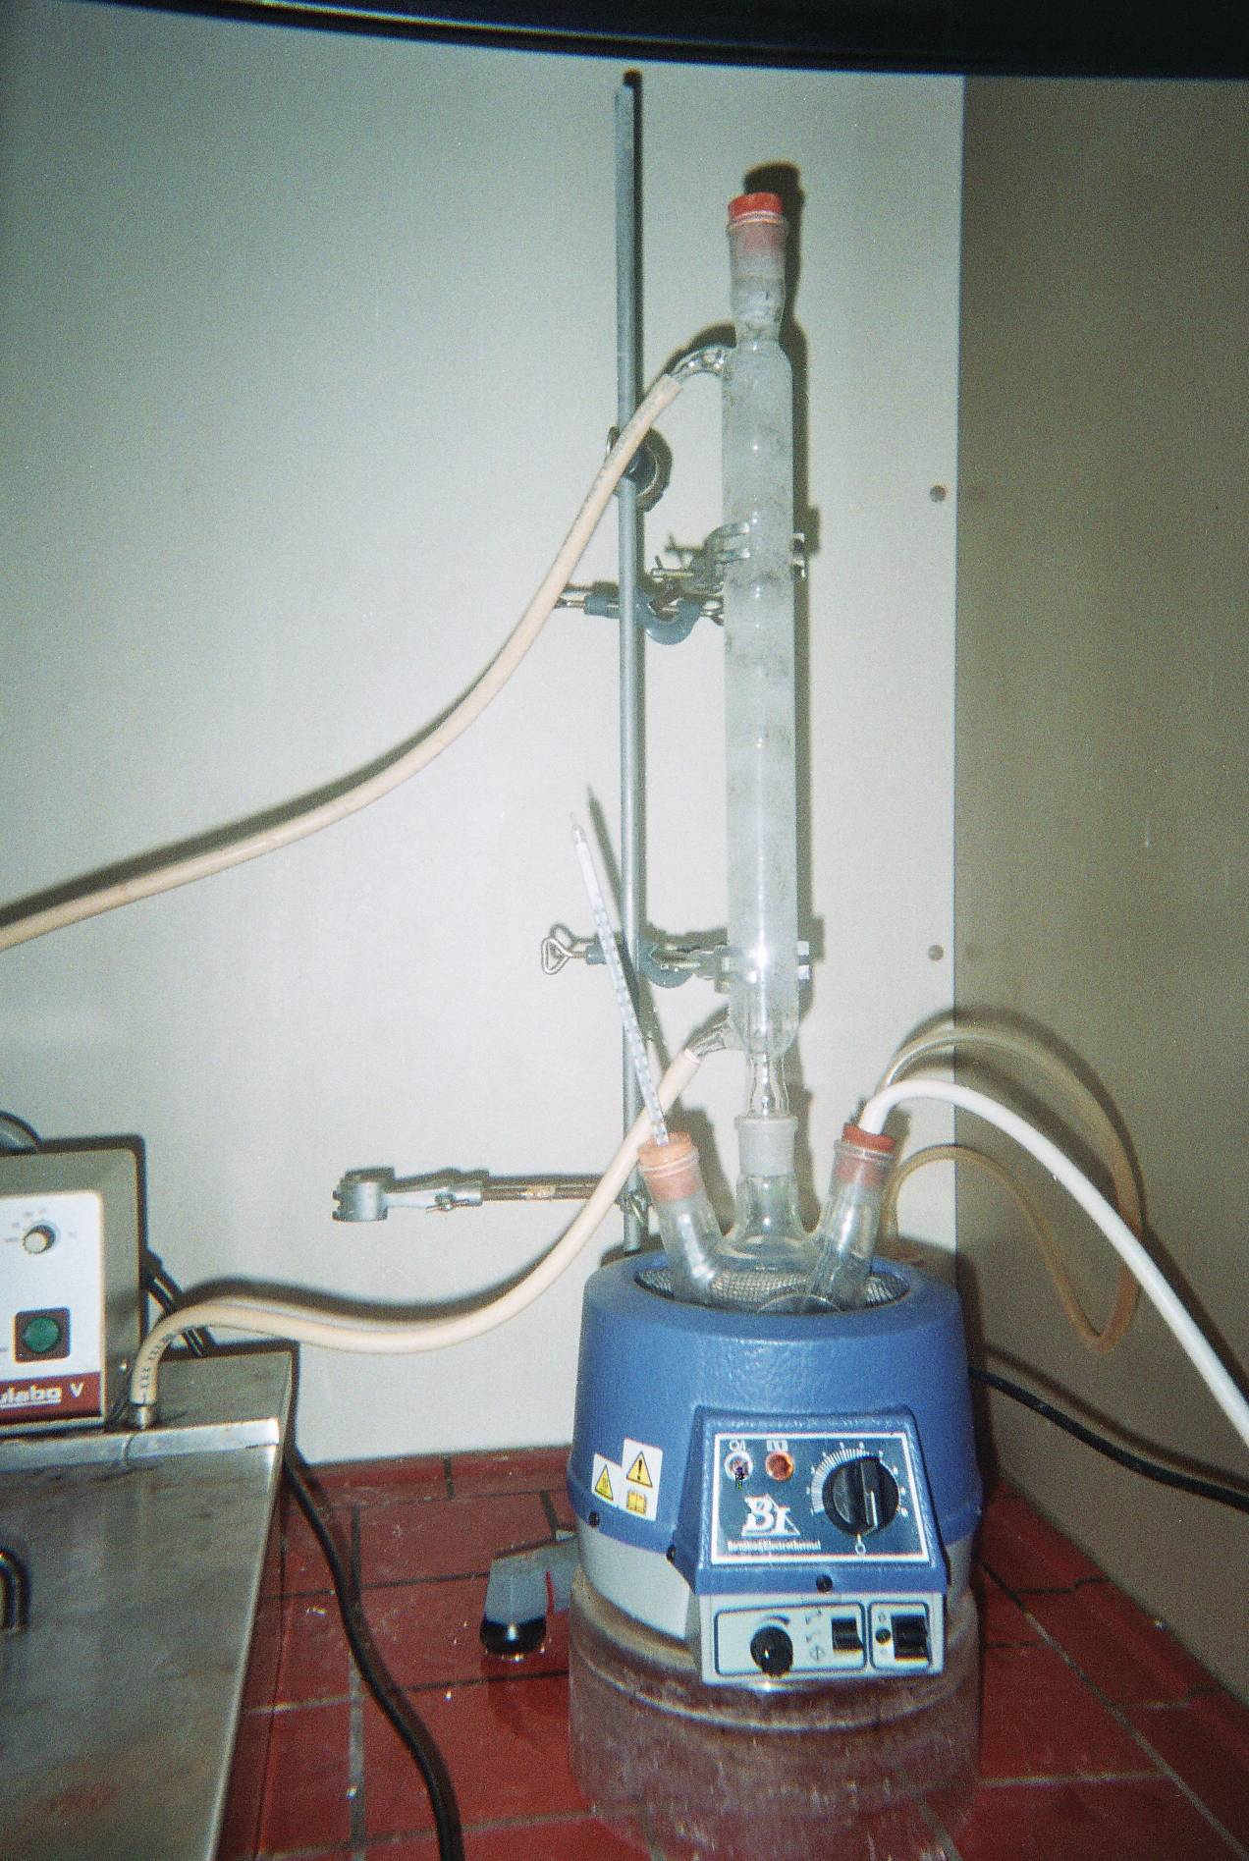

Slide 17
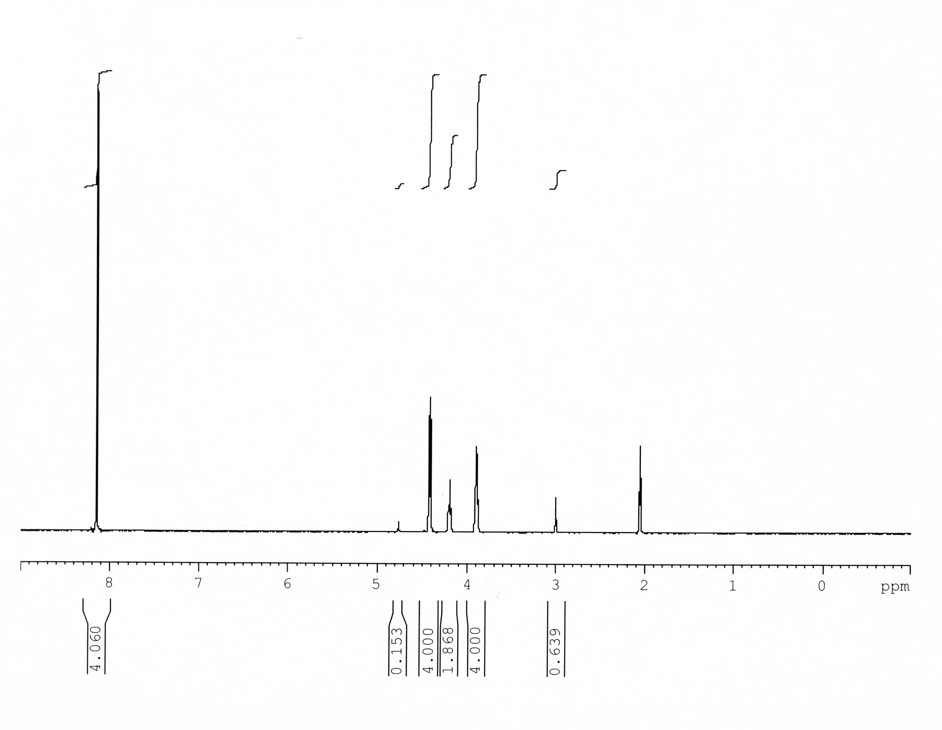
1) Analyse RMN
Figure 1: Spectre RMN de la fraction F₁, dans l’acétone d6.
Ces signaux correspondent aux groupements de produit BHET.

Slide 18
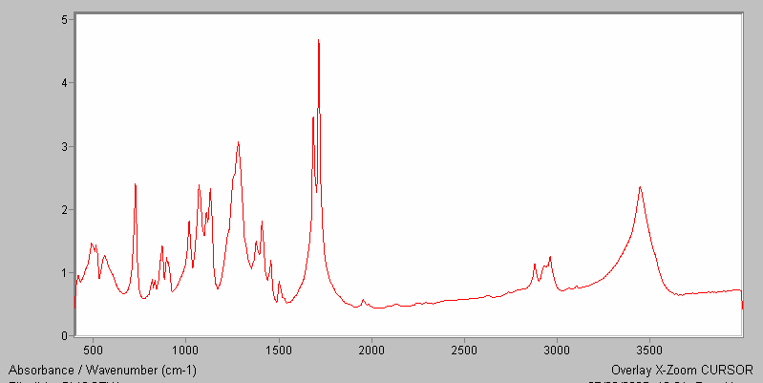
2) Analyse infrarouge
1710 cm⁻¹
1700 cm⁻¹
1245 cm⁻¹
3440 cm⁻¹
Selon la littérature, ces bandes d’absorption sont caractéristiques du BHET. Ceci est en accord avec les résultats des autres analyses.

Slide 19
La glycolyse de déchets de PET en présence d’éthylène glycol forme du BHET et des oligomères.
Le rendement en BHET est limité par les réactions de transesterification, il atteint une limite de 65% pour les conditions ci-dessous.
Température: 190°C ;
Temps: 1h 30 min ;
Rapport catalyseur/PET: 0,5 % (mol) ;
Rapport EG/PET = 6,2

Slide 20
Le Recyclage mécanique de déchets PET :
Les déchets de PET proviennent essentiellement des emballages de boissons (eaux minérales, jus…). Dans un premier temps, seuls les déchets provenant des bouteilles d’eau ont été collectés et traités.
Après différentes opérations (collecte, lavage et broyage), des matériaux à base de mélange de PET vierge et de PET recyclé ont été préparés.
Les résultats obtenus à ce jour montrent que les formulations contenant des quantités ≤ 30% de matière recyclée sont proches de celles des polymères vierges.

Slide 21
Recyclage mécanique Déchets de polyéthylène (pochettes de lait)
Argile
Déchets PEBD
Nanocomposites
Présentent de bonnes propriétés.

Slide 22
Le recyclage du papier

Slide 23
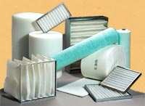
Les différents types de papier
Papier recyclable
Papier non recyclable
Exemple : Journaux
Papier hygiénique

Slide 24
Recyclage chimique de déchets papier
Les déchets de papier, par hydrolyse chimique et/ou enzymatique, se dégradent pour former des dérivés cellulosiques tels que le cellobiose et du glucose. Celui-ci, par fermentation, conduit au bioéthanol.
Les recherches s’orientent actuellement vers l’utilisation d’enzymes responsables de l’hydrolyse de la cellulose, qui sont les cellulases. Celles-ci immobilisées sur des supports insolubles permettant leur récupération en fin de réaction ou pour leur utilisation dans des bioréacteurs fonctionnant en continu

Slide 25
Impacts directs et indirects socio-économiques et/ou socio-culturels:
Les bénéfices économiques et environnementaux du recyclage sont considérables :
De protéger la nature
et d'économiser les matières premières.
De réduire les déchets, de créer des emplois
Il permet de protéger les ressources

Slide 26
Le recyclage permet de réduire l'extraction de matières premières :
l'acier recyclé permet d'économiser du minerai de fer
chaque tonne de plastique recyclé permet d'économiser 700 kg de pétrole brut ;
le recyclage de 1 kg d'aluminium peut économiser environ 8 kg de bauxite, 4 kg de produits chimiques et 14 kWh d'électricité ;
l'aluminium est recyclable à 100% ; 1 kg d'aluminium donne 1 kg d'aluminium (après avoir été fondu) ;
chaque tonne de carton recyclé fait économiser 2,5 tonnes de bois ;
chaque feuille de papier recyclé fait économiser 1L d'eau et 2,5 W d'électricité en plus de 15 g de bois.

Slide 27
Conclusion

Slide 28
Les polyéthylènes (PEBD, PEHD) et le polyéthylène téréphtalates (PET) sont des polymères de très forte consommation dans la wilaya de Béjaia en particulier dans le domaine de l’emballage (films, bouteilles,...). De ce fait, ces matériaux représentent les composants majoritaires des déchets plastiques dans la décharge municipale.
Le développement de méthodes de leur recyclage pourrait conduire à des produits d’intérêt économique et participer de façon considérable à la protection de l’environnement.
Le recyclage mécanique de ces matériaux à l’état fondu, reste un procédé non destructif et apparait comme une solution simple, du point de vue économique et technologique, pour le traitement et la valorisation des déchets plastiques. En effet, ce procédé présente de nombreux avantages aussi bien sur le plan social par la création de nouveaux emplois, environnemental par la réduction de la pollution et économique par la réduction du coût des matières premières et des importations.

Slide 29
Merci
pour
votre
attention

